Slide 1
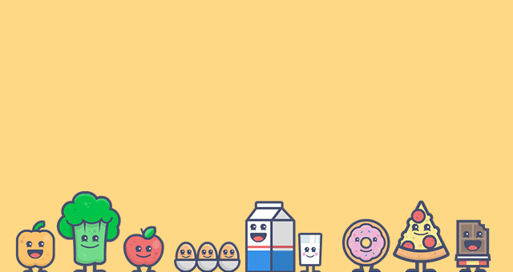



Tìm màu giúp tôi!

Slide 2

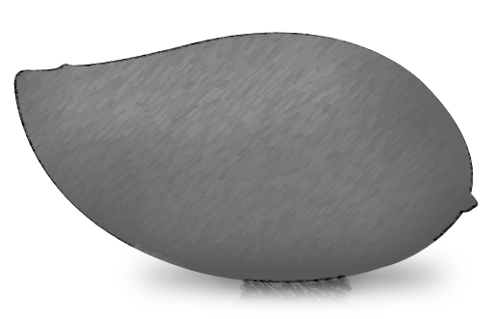
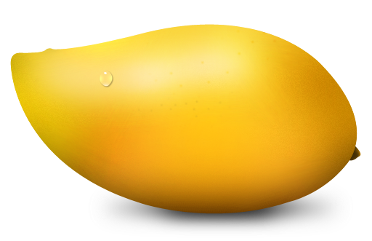
Đây là quả gì? Quả này có màu gì?
1
2

Slide 3
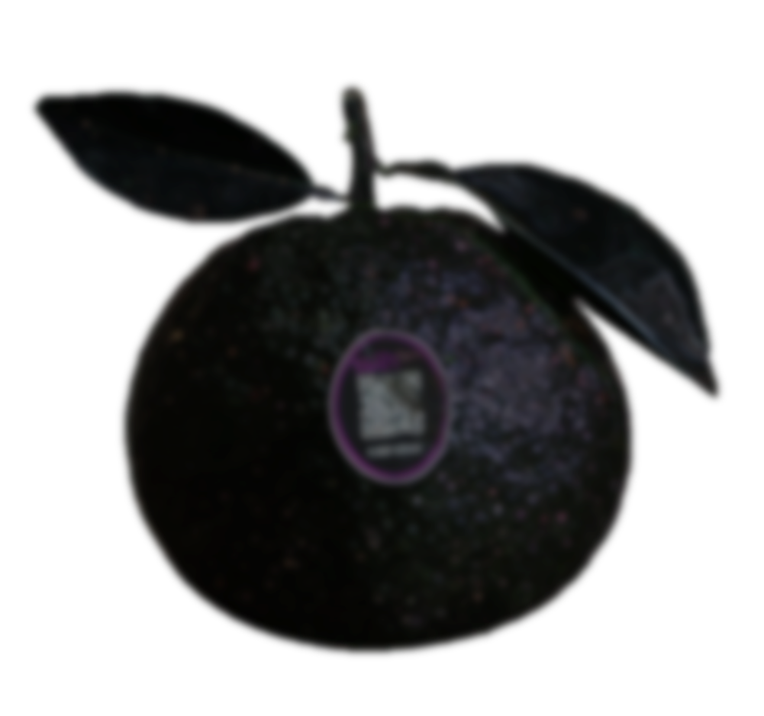
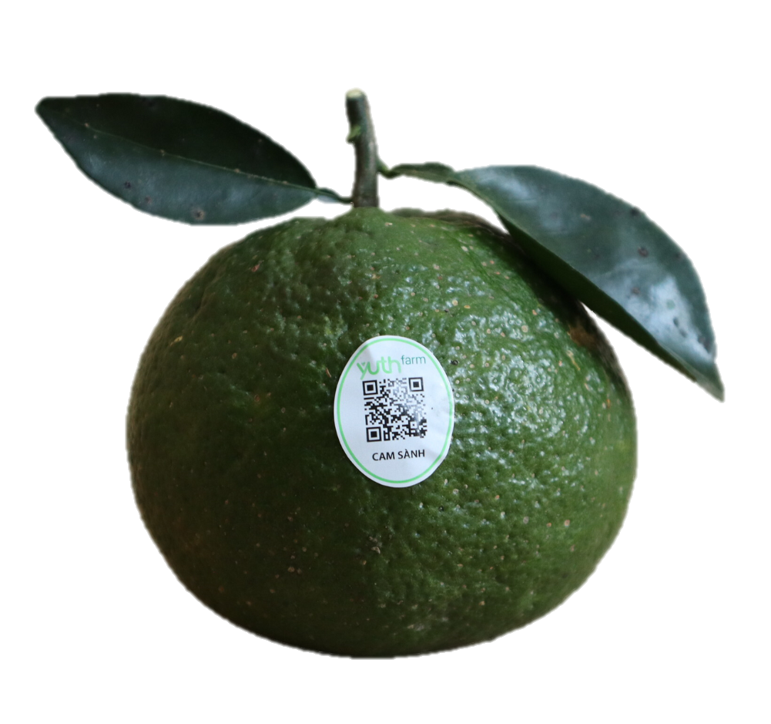
Đây là quả gì? Quả này thường có màu gì? Quả có dạng hình tròn hay hình vuông?
1
2

Slide 4

Đây là hoa gì? Bông hoa này thường có màu gì?
1
2

